Slide 1
НОД ПО ФЭМП "И прекрасна, и сильна математики страна"
Воспитатель - Шатова Елена Викторовна

Slide 2
Задачи:
Формирование умения «читать» простейшую графическую информацию, обозначающую пространственные отношения объектов и направление их движения в пространстве: самостоятельно передвигаться в пространстве, ориентируясь на условные обозначения (знаки и символы);
Формирование умения раскладывать число на два меньших (в пределах 10, на наглядной основе);
Формирование умения на наглядной основе составлять и решать простые арифметические задачи на сложение (к большему прибавляется меньшее) и на вычитание (вычитаемое меньше остатка); пользоваться знаками действий: плюс (+), минус (—) и знаком отношения равно (=).
Совершенствование навыков количественного счета в пределах 20;
учится моделировать, ориентироваться в системе координат используя игру «Геоконт»;
Развивать у детей речь, логическое мышление, ручную и артикуляционную моторику, память, внимание. Развивать чувство сопереживания, желание прийти на помощь.

Slide 3
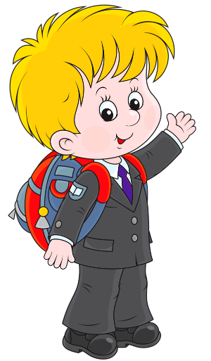
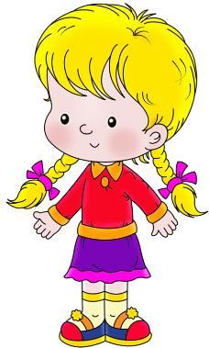
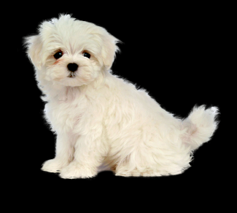

Slide 4
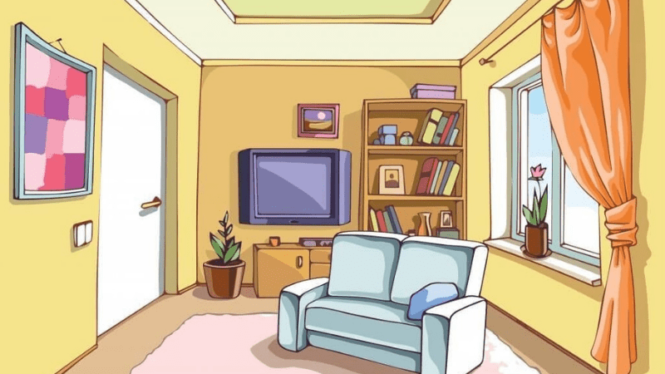
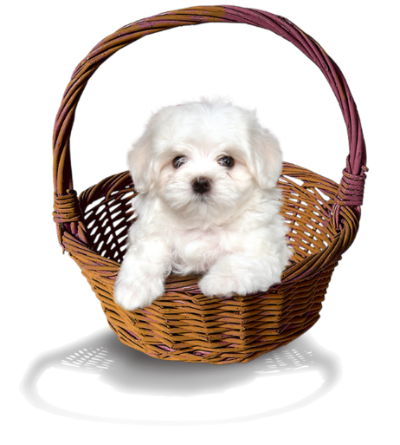

Slide 5
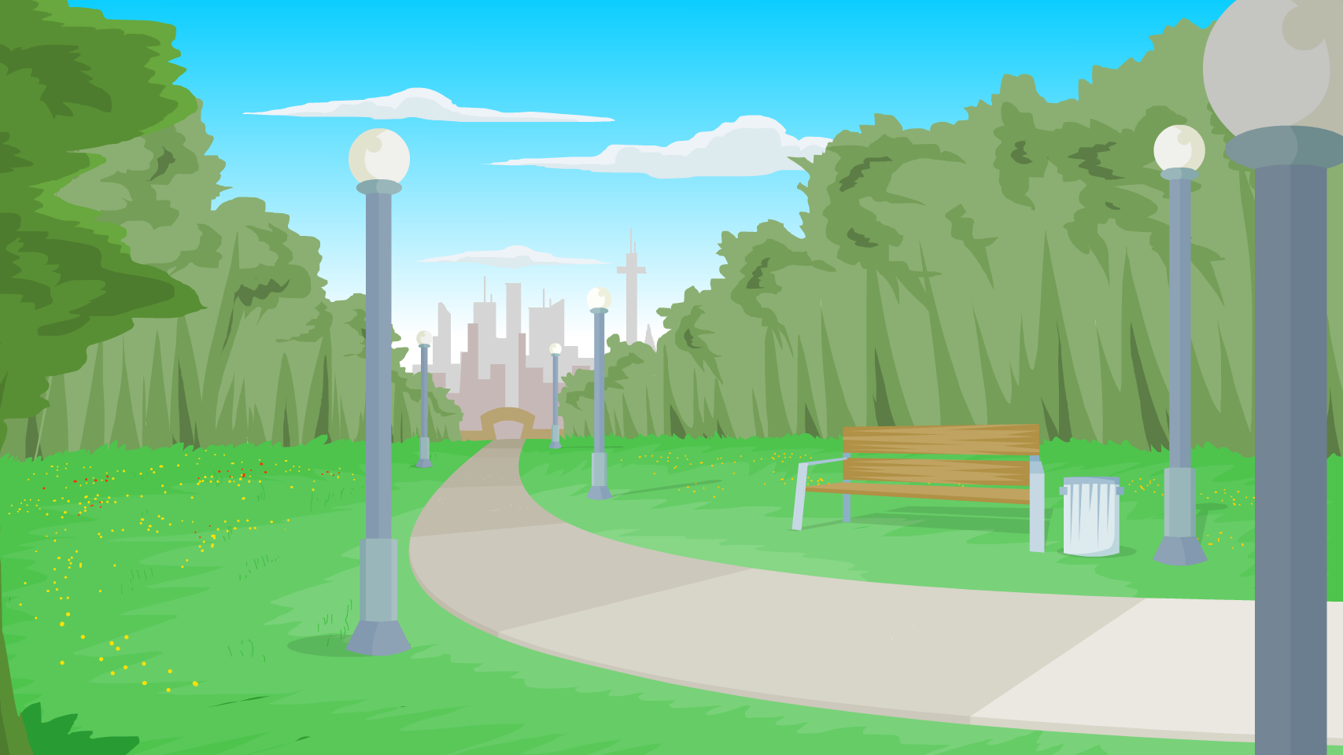

Slide 6
«Правило успеха»
Успехов добиваться!
Сейчас надо стараться!
Настойчивым! Упорным!
Отличником в школе! Достойным!

Slide 7
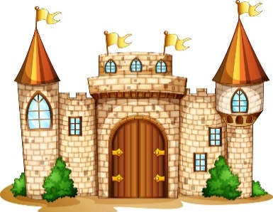
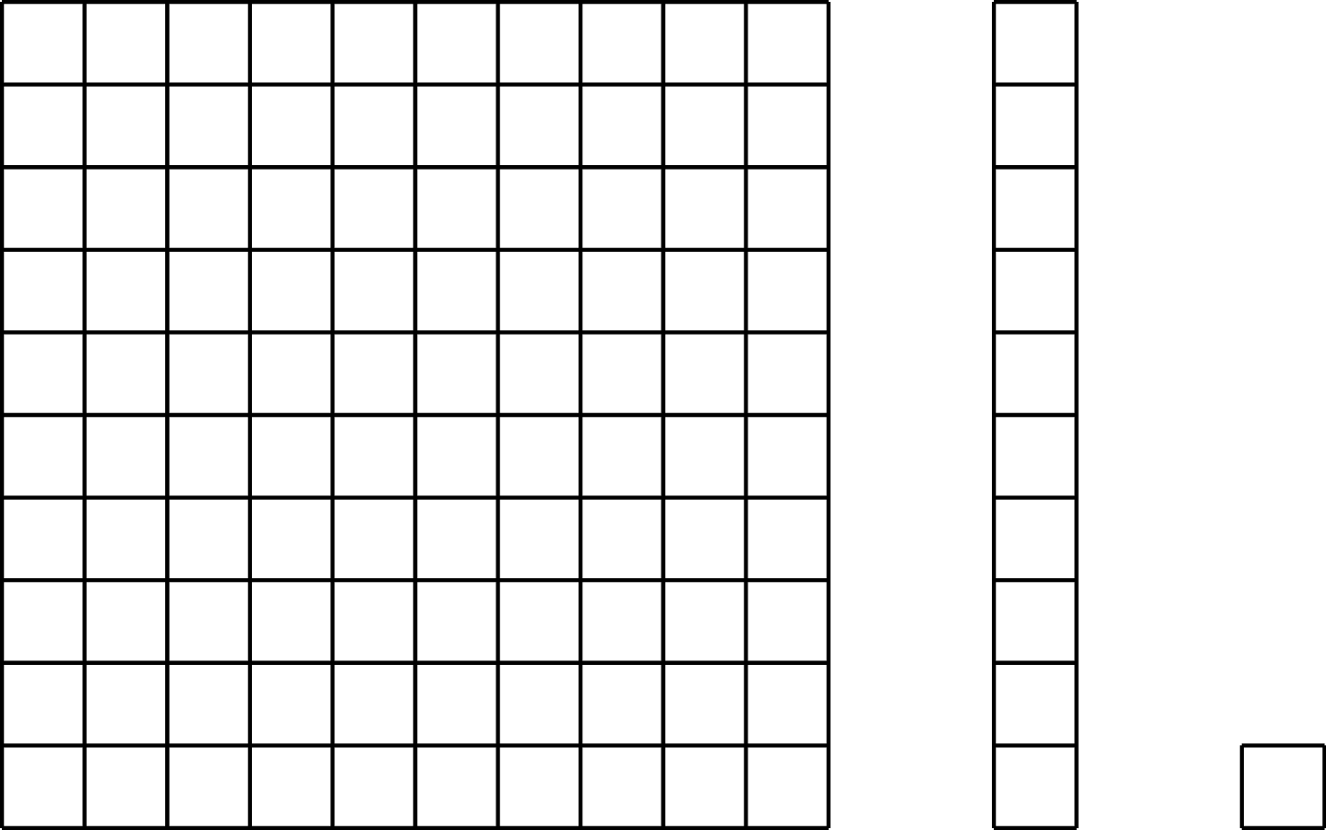
СХЕМА «ПОРЯДОК ДВИЖЕНИЯ»

Slide 8
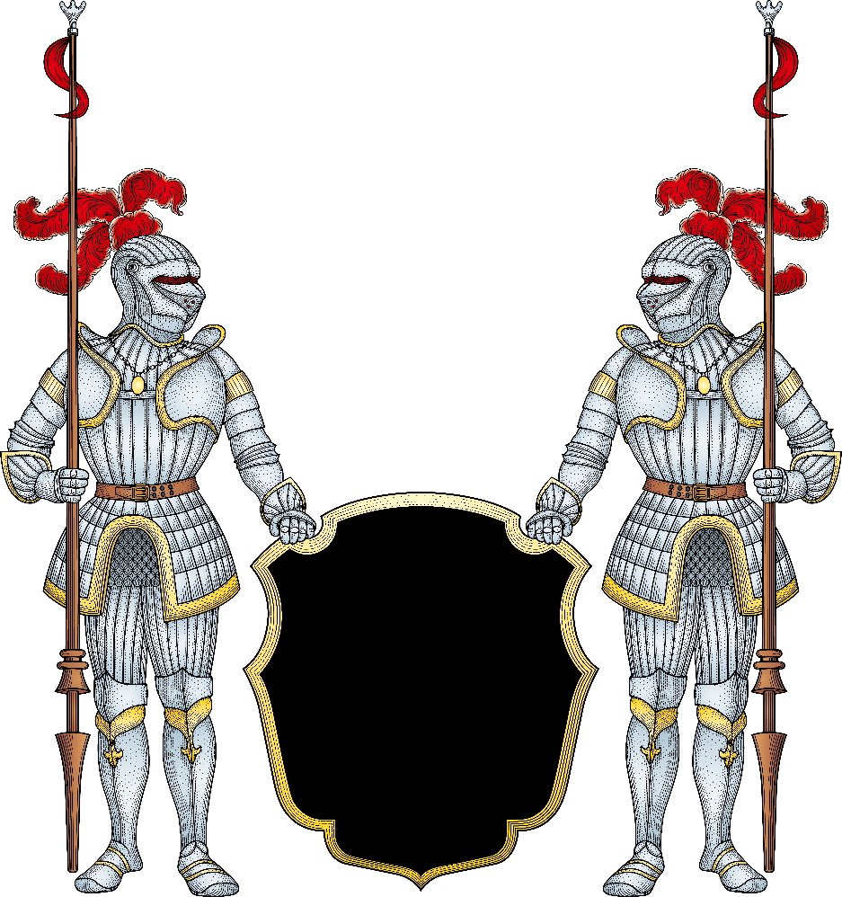
СТРАНА МАТЕМАТИЧЕСКИХ ЗАГАДОК

Slide 9
Составьте число десять из двух меньших чисел.
10
10

Slide 10
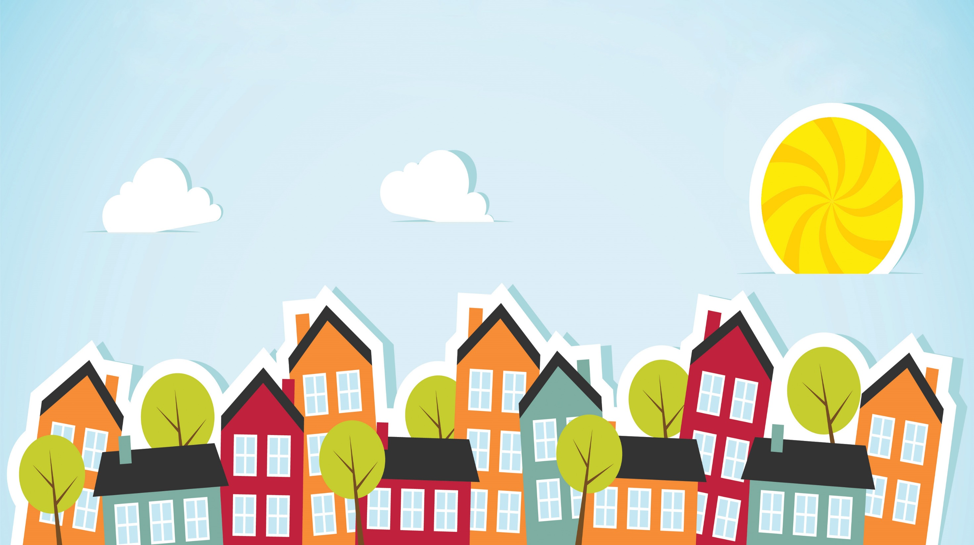
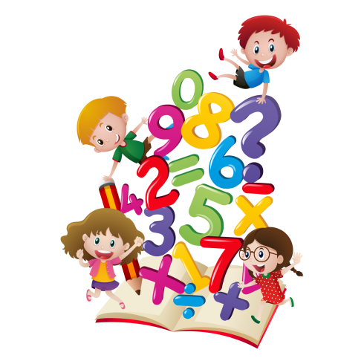
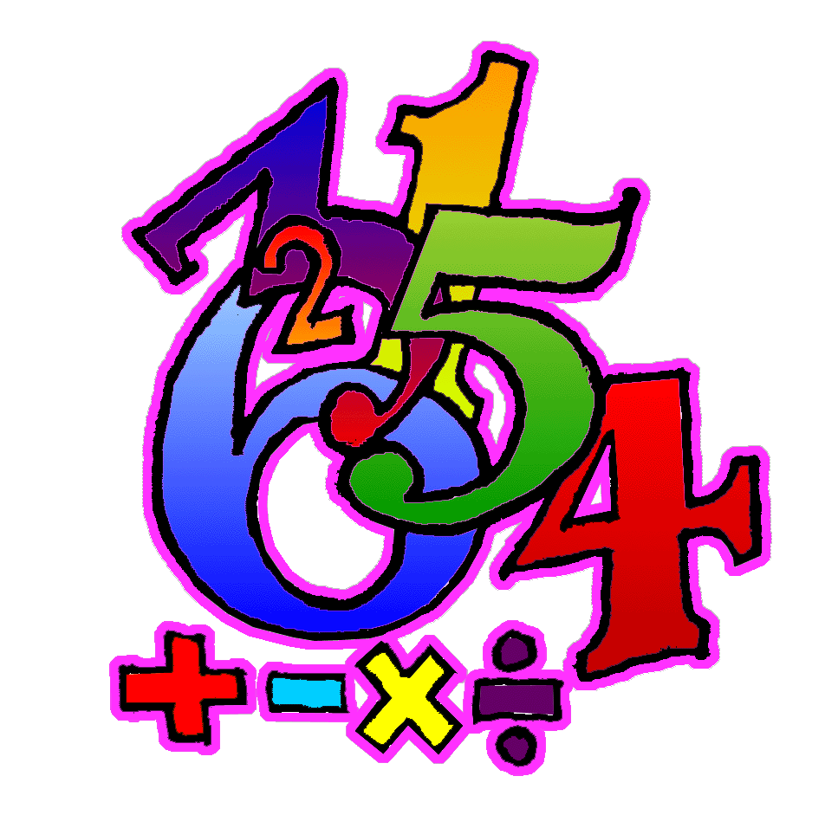
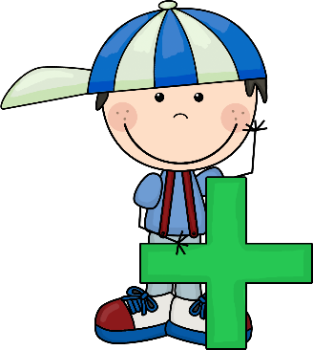

Slide 11
Физкультминутка
Нужна физкультминутка, чтобы набраться сил. И отдохнуть немного я Вас бы попросил.
Сколько черточек до точки, столько встанем на носочки.

Slide 12
Сколько точек будет в круге, столько раз поднимем руки.

Slide 13
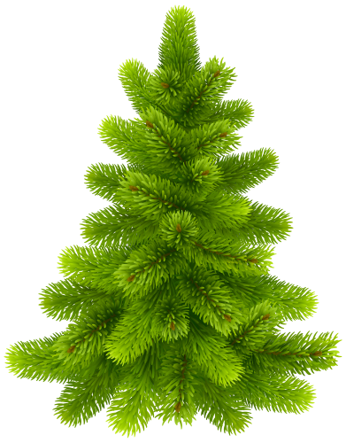
Сколько елочек зеленых, столько выполним наклонов.

Slide 14
Приседаем столько раз, сколько бабочек у нас.

Slide 15
Сколько клеток до черты, столько раз подпрыгни ты.

Slide 16
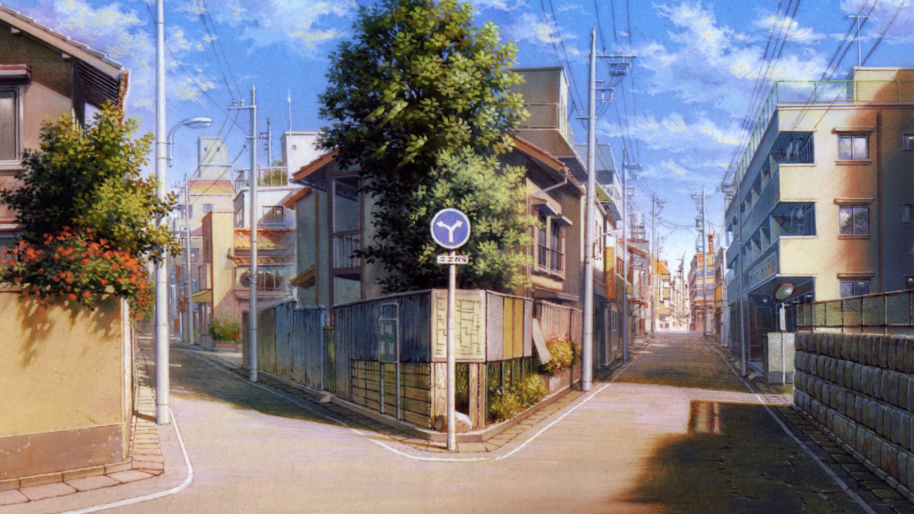

Slide 17
2 + 3 = 4 + 4 = 7 + 2 =
5 - 3 =
4 - 2 =
8 - 2 =
2
5
8
2
6
9

Slide 18
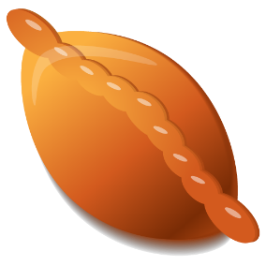
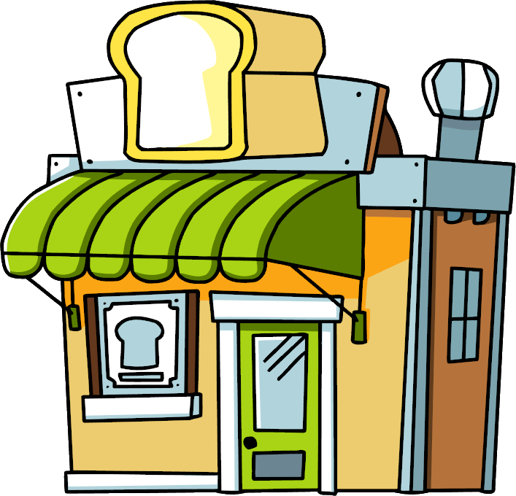
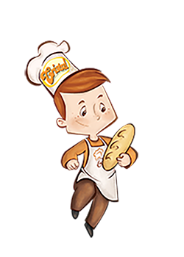
5
20

Slide 19
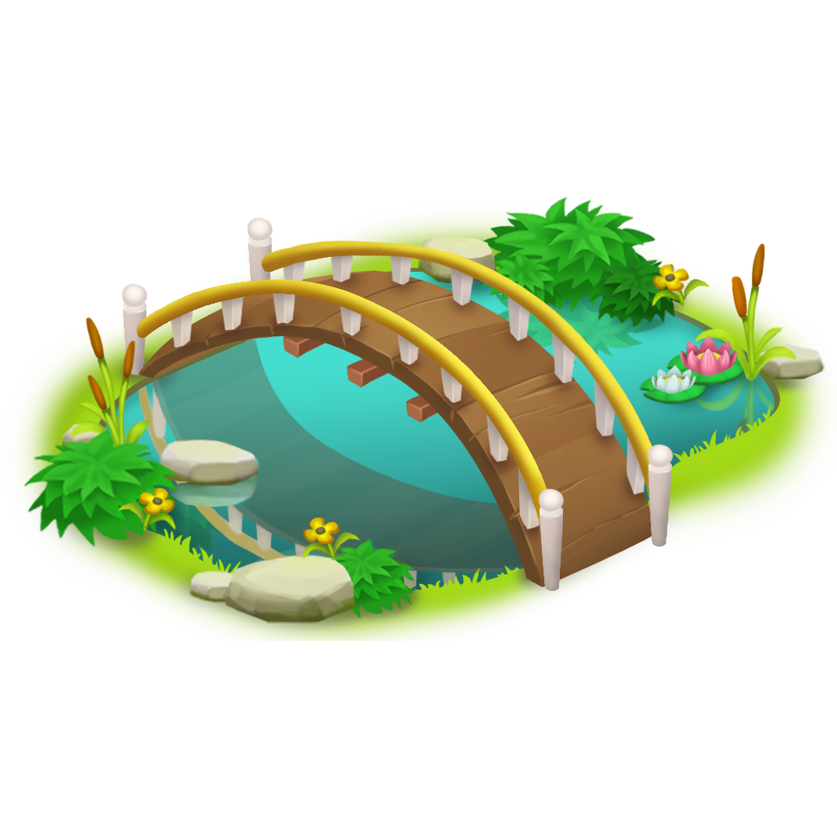
Артикуляционная гимнастика «Мостик».
Учимся делать упражнение «Мостик».
Открываем рот. Выгнув спинку языка, упираем его кончик в нижние зубы изнутри рта. Удерживаем в таком положении 3—5 секунд.
Медленно сближаем и сжимаем зубы, закрываем рот.
«Мостик» стоит за закрытыми зубами.

Slide 20
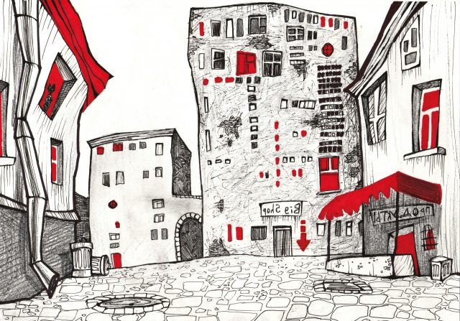
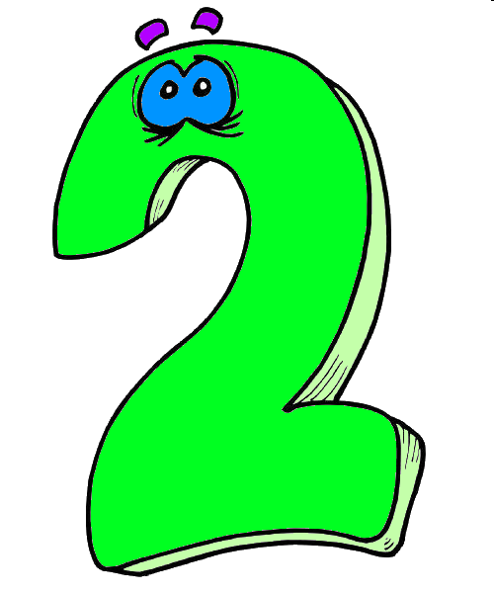
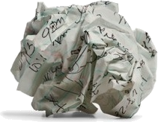
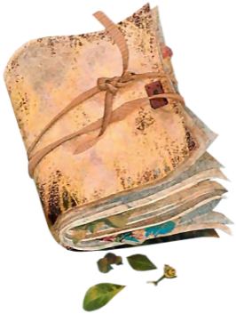
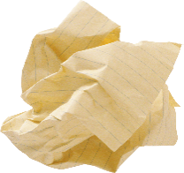

Slide 21
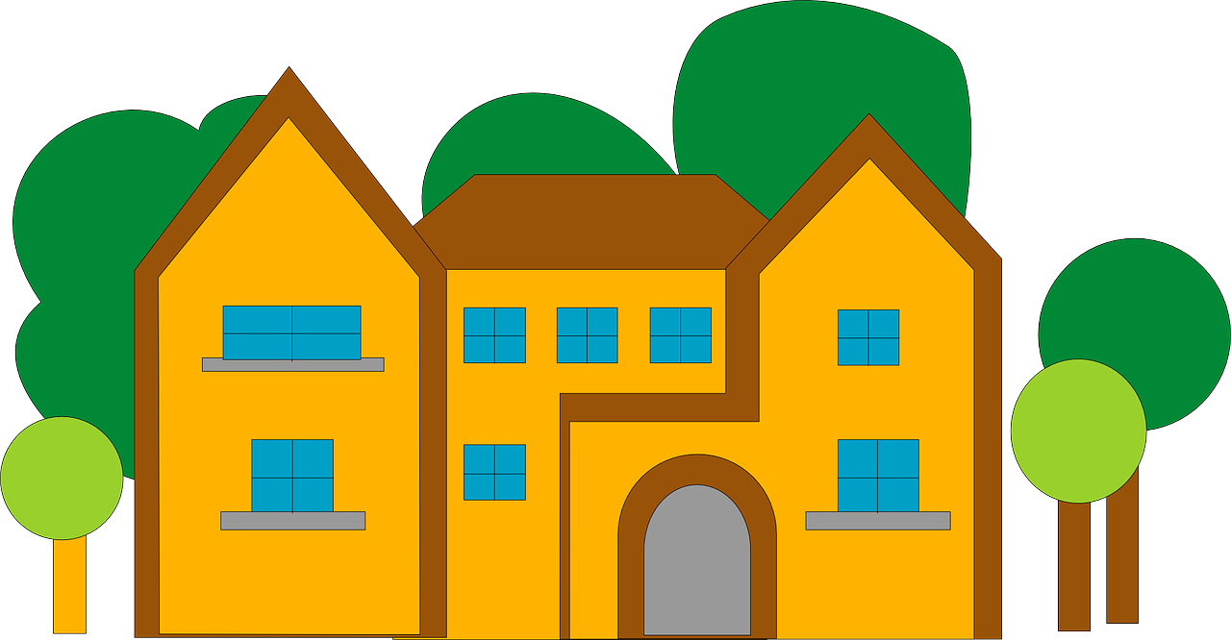

Slide 22
Пусть математика сложна,
Ее до края не познать,
Откроет двери всем она,
В них только надо постучать.

